Slide 1

Прожито
Финансовые решения
через истории людей
Новый город.
Новая работа.
Первые решения.
История Саши начинается с переезда.
Notes:
Открытие, около 25 секунд. Саша приезжает в новый город в воскресенье, а в понедельник выходит на новую работу. Новый этап приносит сразу несколько денежных вопросов. Не утверждать, что переезд проходит буквально каждый человек. Представить название и позиционирование продукта.
[Sources]
/Users/yura-posledov/Codex/prozhito/content/sections/level-01/section-01-money-by-date.md (проверено 31.08.2026)
/Users/yura-posledov/Codex/prozhito/src/apps/editorial-v2/assets/level-01/l01-s01-story-v1.jpg (проверено 31.08.2026)
/Users/yura-posledov/Codex/prozhito/docs/EDITORIAL_V2.md (проверено 31.08.2026)
[/Sources]

Slide 2

Прожито
История начинается с одного вопроса
ПЕРВЫЙ МЕСЯЦ
За комнату — раньше.
Зарплата — позже.
Какими деньгами можно
заплатить к нужной дате?
Саша сравнивает сроки в календаре
и договаривается с хозяйкой
о новой дате оплаты.
2 / 7
Notes:
Около 35 секунд. Плата за комнату нужна за два дня до первой полной зарплаты. Среди ресурсов Саши есть деньги разных форм и сроков доступности. Саша сопоставляет сроки, обращается к Тамаре и фиксирует новую дату после её согласия. В истории показано согласование, но не сам платёж. Это описание вымышленного случая, а не рекомендация читателю и не гарантия переноса срока.
[Sources]
/Users/yura-posledov/Codex/prozhito/content/sections/level-01/section-01-money-by-date.md (проверено 31.08.2026)
/Users/yura-posledov/Codex/prozhito/src/apps/editorial-v2/assets/level-01/l01-s01-calendar-detail-v1.jpg (проверено 31.08.2026)
[/Sources]

Slide 3
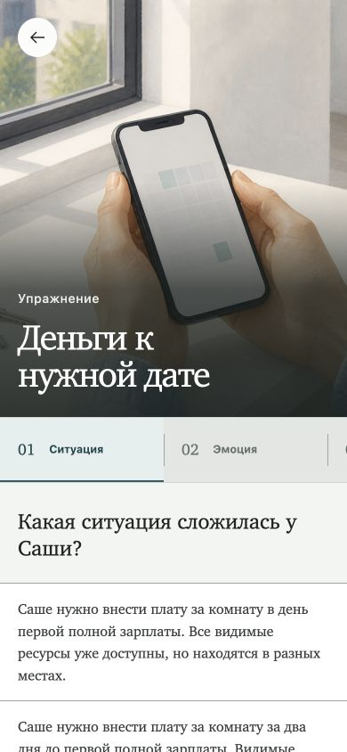
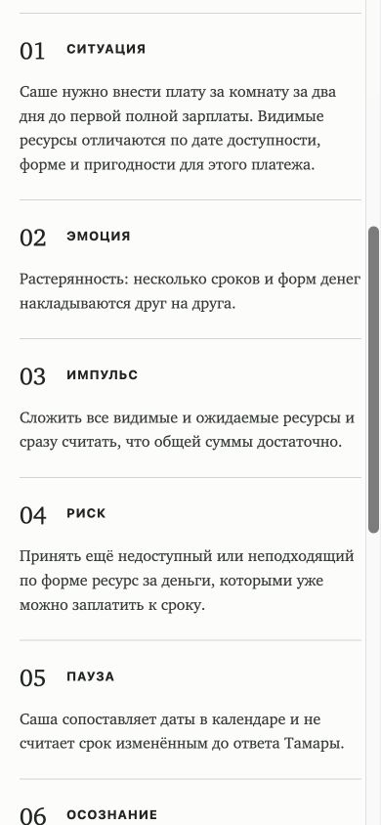
Прожито
Как устроено «Прожито»
Прочитать историю.
Разобрать решение.
Упражнение
Полный разбор
История
Герой, обстоятельства
и уже произошедшее событие.
Решение
Девять звеньев разбора.
Упражнение — по желанию.
3 / 7
Notes:
Около 40 секунд. Одна Section состоит из двух экранов: история и решение. Упражнение и полный разбор — состояния второго экрана, не третий экран. Читатель восстанавливает ход уже прочитанной истории, а не меняет решение Саши. Можно сразу прочитать разбор. Вопросы относятся к вымышленному кейсу; личные доходы, документы и финансовые данные не нужны. Скриншоты сделаны 31.08.2026 с опубликованного приложения в мобильном размере 390×844. Локальное исключение упражнения подтверждено для первых трёх Section; не обещать такую механику для всех 22 без проверки.
[Sources]
https://unidentifiedraccoon.github.io/prozhito/#/editorial-v2/section/l01-s01/analysis (мобильные скриншоты, 31.08.2026)
/Users/yura-posledov/Codex/prozhito/docs/PRODUCT.md (проверено 31.08.2026)
/Users/yura-posledov/Codex/prozhito/docs/EDITORIAL_V2.md (проверено 31.08.2026)
[/Sources]

Slide 4
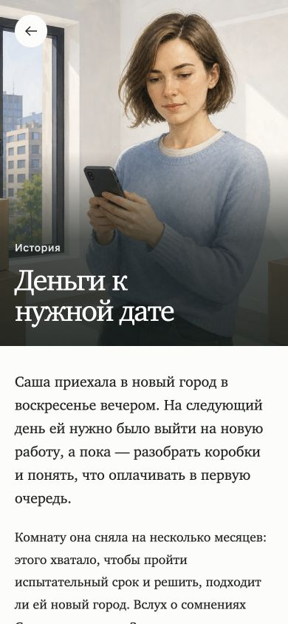


Прожито
Реальные экраны приложения
Первый месяц — три истории
Деньги и сроки
Пауза перед «срочно»
Черновик бюджета
4 / 7
Notes:
Около 30 секунд. Показать три входа в одну жизненную историю: деньги к нужной дате, пауза перед срочным сообщением, черновик вместо памяти. Это настоящие мобильные экраны первых трёх Section. Текст истории в приложении не сокращён; на слайде видна верхняя часть экрана. При желании перейти к устройству на стенде, но не требовать прохождения всех вопросов во время разговора.
[Sources]
https://unidentifiedraccoon.github.io/prozhito/#/editorial-v2/section/l01-s01/story (скриншот, 31.08.2026)
https://unidentifiedraccoon.github.io/prozhito/#/editorial-v2/section/l01-s02/story (скриншот, 31.08.2026)
https://unidentifiedraccoon.github.io/prozhito/#/editorial-v2/section/l01-s03/story (скриншот, 31.08.2026)
[/Sources]

Slide 5

Прожито
Масштаб проекта
Редакционное демо
6
22
уровней
Section
01
Первый месяц
02
План с запасом
03
Выбирать по своим критериям
04
Действовать по порядку
05
Проверить идею до запуска
06
Не решать за другого
Section — история и разбор решения.
5 / 7
Notes:
Около 30 секунд. Показываем заявленный владельцем объём редакционной версии к выставке: 6 уровней, 22 Section. ВАЖНО ДЛЯ ПОДГОТОВКИ: на 31.08.2026 контентная основа и архив содержат 22 Section, а проверенный опубликованный editorial_v2 — три. Владелец планирует завершить редакционное демо до выставки. Перед публичным показом подтвердить доступность всех 22; иначе изменить заголовок на «Программа проекта». Не представлять эту подготовку как уже проверенную полную готовность 22 редакционных Section.
[Sources]
/Users/yura-posledov/Codex/prozhito/docs/CONTENT_MAP.md (проверено 31.08.2026)
/Users/yura-posledov/Codex/prozhito/harness/PROJECT_STATE.md (проверено 31.08.2026)
Явное указание владельца в этой беседе от 31.08.2026: выставочная редакционная версия 6 уровней / 22 Section.
/Users/yura-posledov/Codex/prozhito/src/apps/editorial-v2/assets/level-01/l01-s03-draft-detail-v1.jpg (проверено 31.08.2026)
[/Sources]

Slide 6
Прожито
Сценарии для совместного пилота
Формат для финансового просвещения
Финансовым организациям
Образовательным организациям
Истории о первых доходах и платежах
в просветительских программах.
История и разбор как материал
для занятия и обсуждения.
Давайте проверим формат на вашей аудитории.
Выберем ситуацию и формат знакомства.
Заранее договоримся, что хотим узнать по итогам пилота.
6 / 7
Notes:
Около 40 секунд. Это приглашение к обсуждению пилота, а не предложение готовой интеграции, подтверждённая бизнес-модель или обещание эффекта. Для финансовых организаций можно обсудить просветительскую программу; для образовательных — занятие вокруг вымышленной ситуации. Вместе определить аудиторию, контекст использования и исследовательские вопросы. Измерение и сбор обратной связи нужно проектировать отдельно; встроенной аналитики продукта не обещать. Числа эффективности из заметок методиста не включены: подтверждённое исследование Financial Escape Room относится к другой интервенции и не доказывает эффект «Прожито».
[Sources]
Бриф владельца от 31.08.2026: знакомство с продуктом, финансовые и образовательные партнёры, обсуждение пилота.
/Users/yura-posledov/Codex/prozhito/docs/PRODUCT.md (проверено 31.08.2026)
/Users/yura-posledov/Codex/prozhito/docs/SAFETY.md (проверено 31.08.2026)
Исследование проверено только для исключения неподдержанного переноса эффекта: Cannistrà et al. (2024), https://doi.org/10.1016/j.jce.2024.08.001 ; https://pure.hva.nl/ws/portalfiles/portal/52560063/1-s2.0-S0147596724000441-main.pdf . Иной продукт и аудитория, не доказательство эффективности «Прожито».
[/Sources]

Slide 7
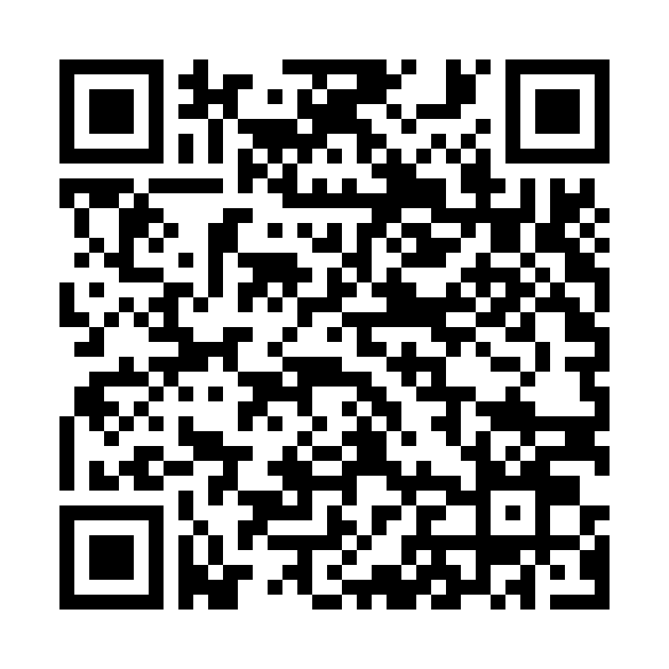
Прожито
Попробуйте на стенде
Познакомимся с «Прожито»?
Откройте первую историю
Обсудим пилот
Для финансовых
и образовательных
организаций.
На своём телефоне
или устройстве
на стенде.
Подойдите к команде на стенде:
вместе выберем сценарий.
Открыть демо
7 / 7
Notes:
Около 20 секунд и затем оставить слайд на экране. Слева реальный QR ведёт прямо в первую историю, адрес проверен 31.08.2026. Справа сейчас честный призыв поговорить с командой. Владелец пришлёт отдельную форму обратной связи позднее: до выставки заменить правый текстовый блок на второй QR и подпись «Обсудить пилот», проверить его и убедиться, что адрес отличается от демо. Форма не создана, пользовательские истории не собираются, неизвестный адрес не подставлен. Перед показом перепроверить обе ссылки и итоговый объём демо.
[Sources]
https://unidentifiedraccoon.github.io/prozhito/#/editorial-v2/section/l01-s01/story (открыто и проверено в браузере 31.08.2026)
Бриф владельца: две разные ссылки — демо и будущая форма партнёрской обратной связи.
[/Sources]

